Slide 1
Curso de HTML e CSS Módulo II - Guanabara

Slide 2
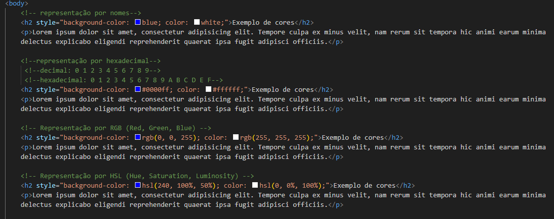
Maneiras de representar as cores

Slide 3

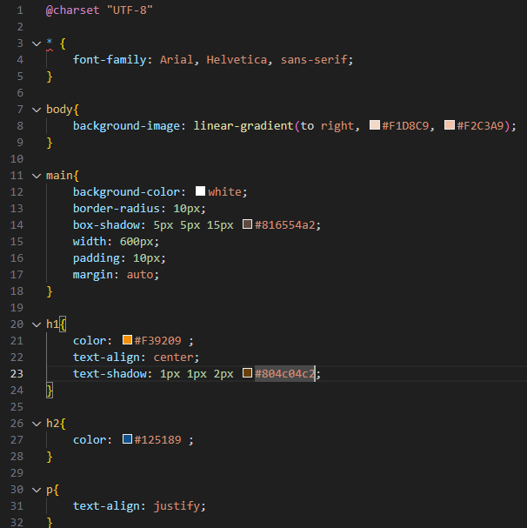
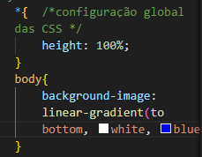
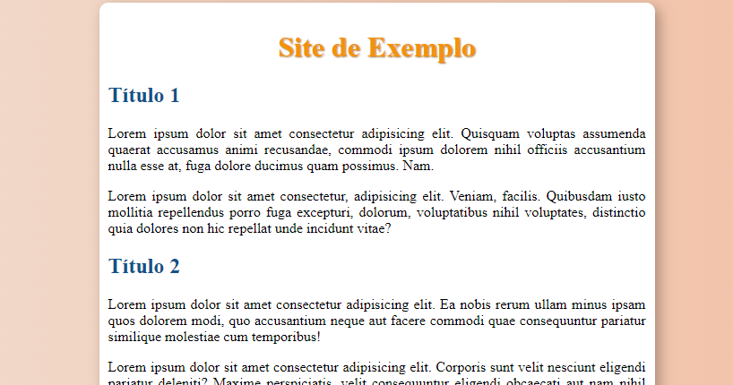
Usando um degradê
Minha primeira estilização de um site
Aqui eu usei uma configuração global que é o *{}, o height foi feito pra adaptar o degradê, pra n bugar
Adobe color site para cor

Slide 4
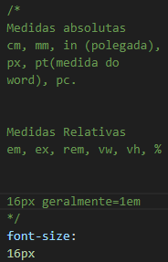




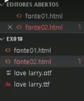
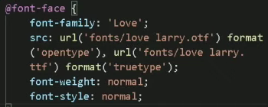
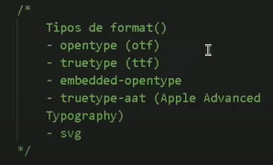
Utilizando font-size
Site para achar fontes em imagens
É possível importar fontes desse site oficial do google
Primeiro importa a fonte no site, coloca o @Import q eu dei Ctrl C aí eu digito o nome dela manualmente no font-family
Um exemplo de como fica
Guardar as fontes em uma pasta é uma ótima opção
Para usar fontes externas usa-se isso
O font-Family é o nome que vc vai colocar nos styles, vc ta basicamente criando uma fonte nv
Observe que a fonte deve estar no codigo
-->
Quanto ao format (****)

Slide 5

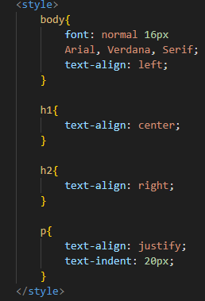
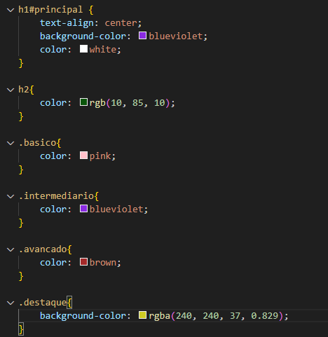

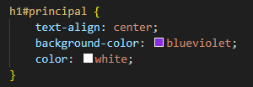

Alinhando textos, SEMPRE ALINHAR NO CSS, no html é errado
Exemplos de class
Utilizando seletores e estilizando-os
Sse eu usei o id=“principal” ali, eu não posso usar em mais nenhum lugar.
Por isso, não se usa id=“” quando eu quiser usar em mais de um, vou usar class e eu posso ter vários elemtnos com uma class.
Consigo usar dois class no mesmo elemnto
Posso usar os dois no documento, mas o id sempre se sobrepõe.
Usando em um <p> normalmente

Slide 6


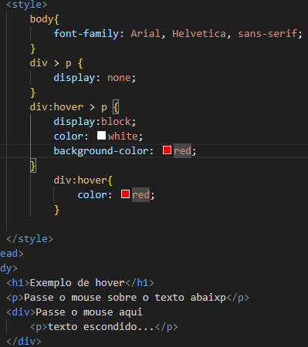
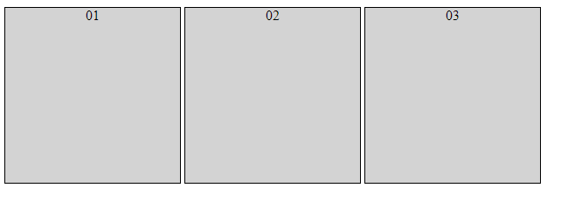
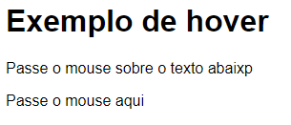
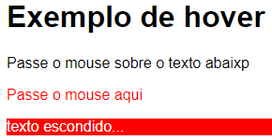


pseudoclasses
Isso é um protótipo de menu
Quando eu passar o mouse em cima fica amarelo

Slide 7
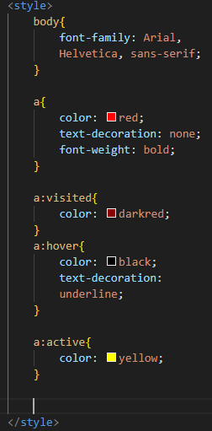
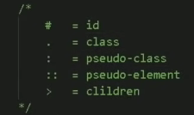
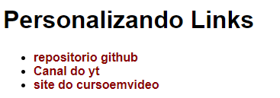
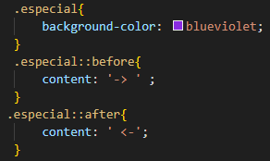
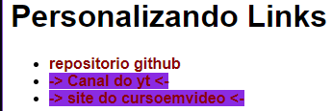

Quando eu passo o mouse em cima, a cor fica preta e sublinhado e toda hora que eu clicar no link ele fica amarelo.
Estilizei essas classes
Criei uma classe especial nesses dois links

Slide 8
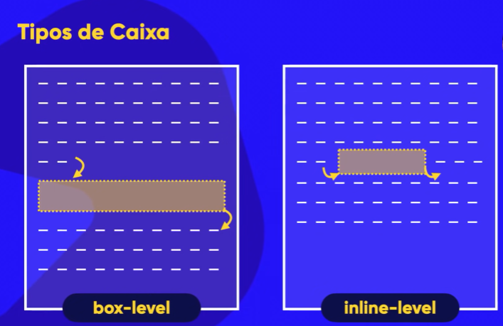
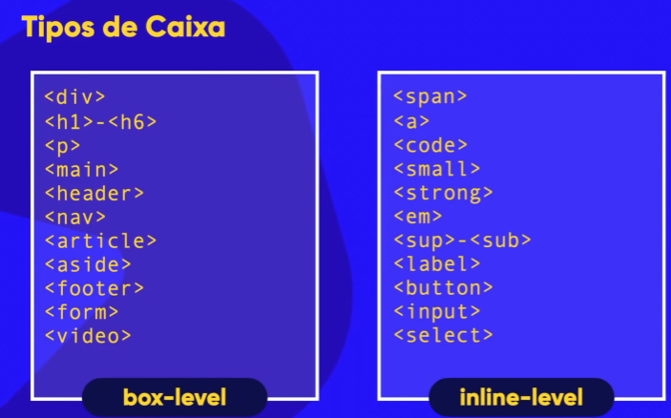
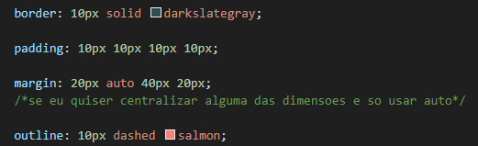
Box-level quebra a linha e ocupa o widht total da tela e dps que termina ele pula pra próxima linha, ele fica sozinho, independente
O inline-level, não quebra a linha e não usa o tamanho inteiro, só o que precisa, e já continua o conteúdo logo dps

Slide 9
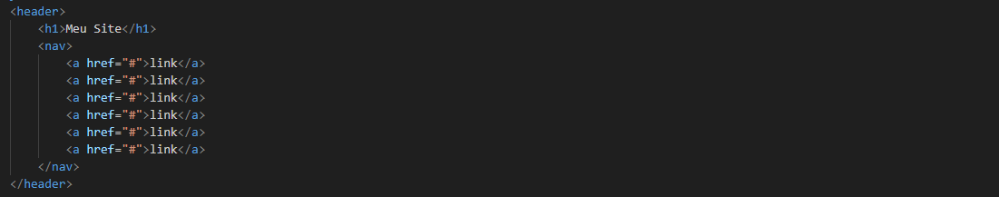
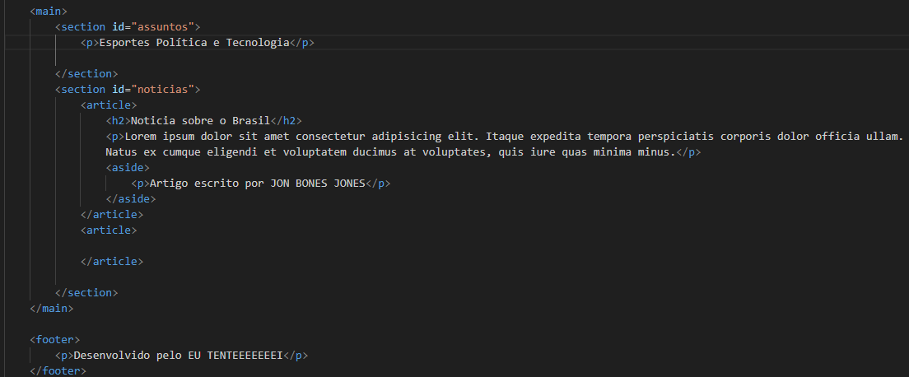
Criando o esqueleto de um site que vai ter menu

Slide 10
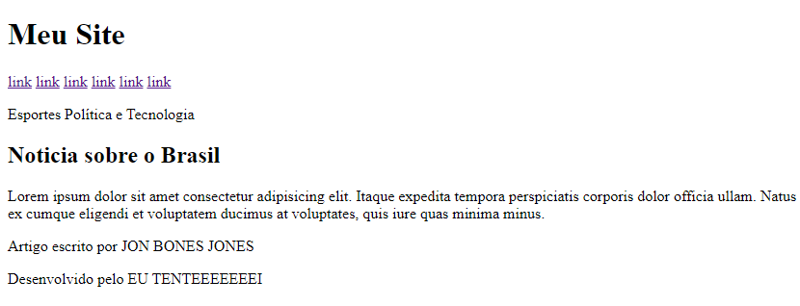
Inicialmente ele fica assim

Slide 11
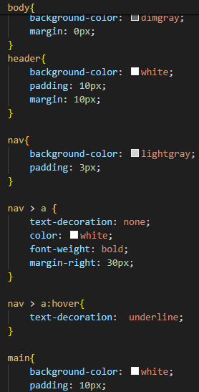
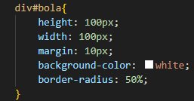
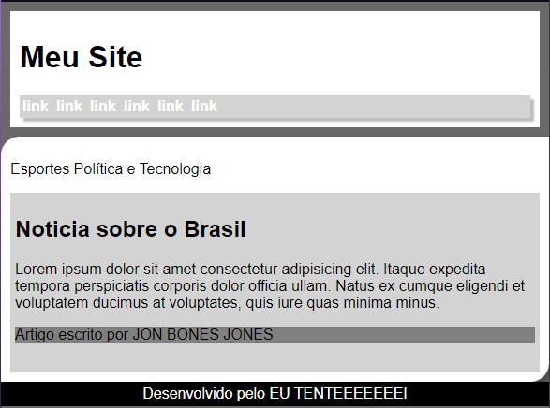
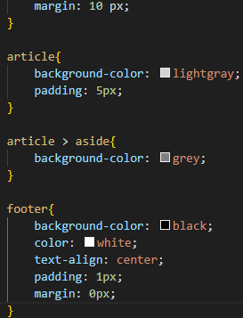
A estilização ficou assim
Comando pra sombra
Isso é uma bola
Arredondar formas

Slide 12
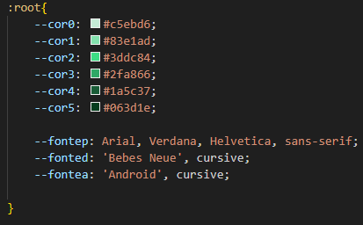

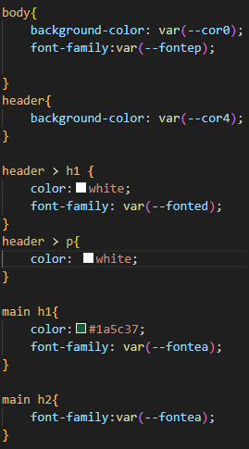
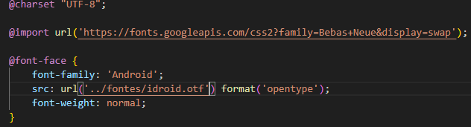

Usar mockflow para planejar sites
Observe como eu fiz a estilização, dando uma cor por fundo do site com o body, dando uma cor pro fundo do header e dizendo a fonte e a cor do tpitulo do site, depois dizendo que todo <p> do header é branco
Usar aside para conteúdos adicionais, ex.: Quer aprender mais?
Tudo colocado aqui, serve pro documento inteiro, posso até criar var aí dentro
Uma breve revisão: importando uma fonte do google font e adicionando uma fonte já instalada no pc
Isso deixa a imagem adaptável
Margin: auto centrailiza o conteúdo

Slide 13
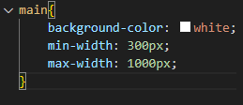


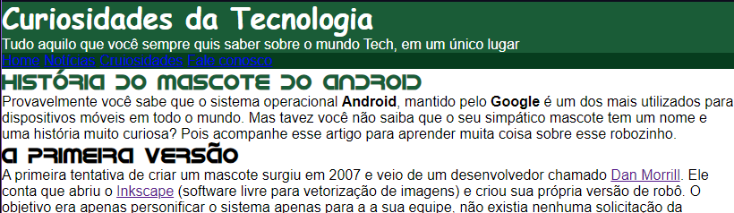
Com esses cmd de width eu adaptei OS CONTEÚDOS
Descolei meu main do rodapé com um
padding: 20px;
Agr adaptei as imagens
Pra fazer mais bem feito, eu gero uma imagem menor e coloco no source media, dai fica mais arrumado e profissional
O site tava todo grudado, era só fazer
padding: 20px;

Slide 14


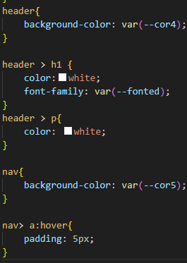
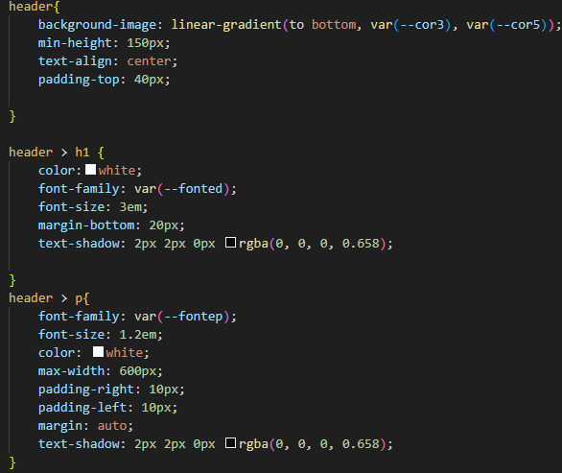
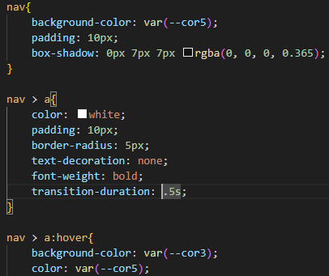
Atualmente o header se encontra assim todo colado e feio sem dimensões

Slide 15
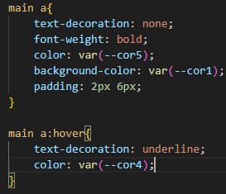
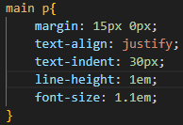
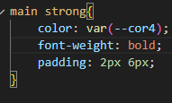
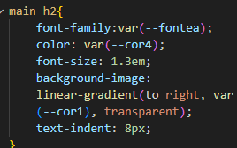
Configurando os parágrafos do site, está main p{} pq se eu n colocar o main o parágrafo do header é alterado consequentemente
Configurando os links
Configurando todas as palavras em negrito no site
Dando uma estilizada no h2

Slide 16
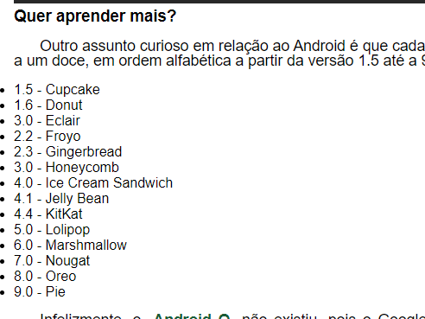

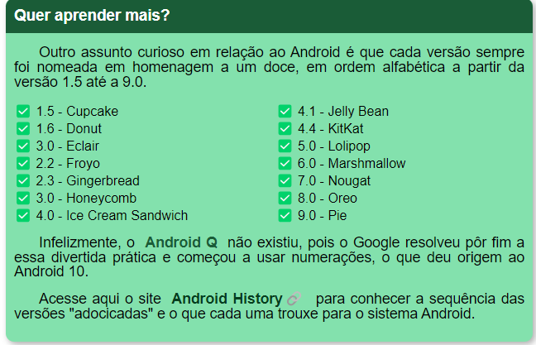
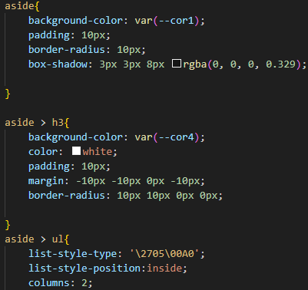
Todo link da classe externa que eu mesmo tive que adicionar manualmente, vai receber esse emoji no fim da palavra
Tá negativo porque eu precisava que a margem crescesse pra fora
Esses comandos de lista faz a lista ficar dentro do aside e a colocar emojis

Slide 17
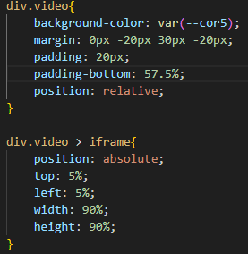
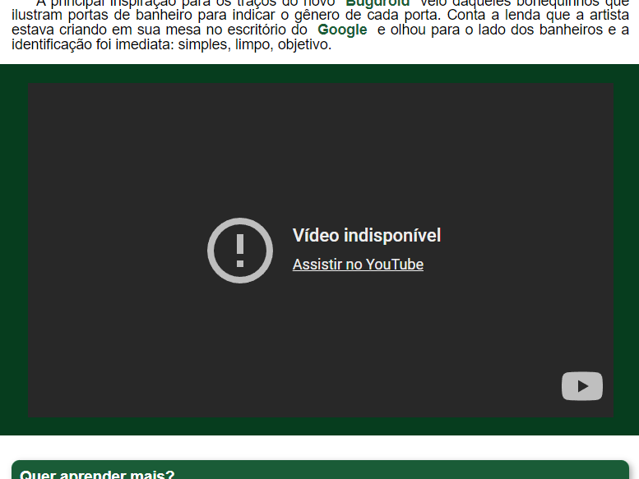
Gambiarra necessária pra centralizar um vídeo do yt

